Slide 1
Lanová dráha v kolumbijském městě Medellin

Slide 2
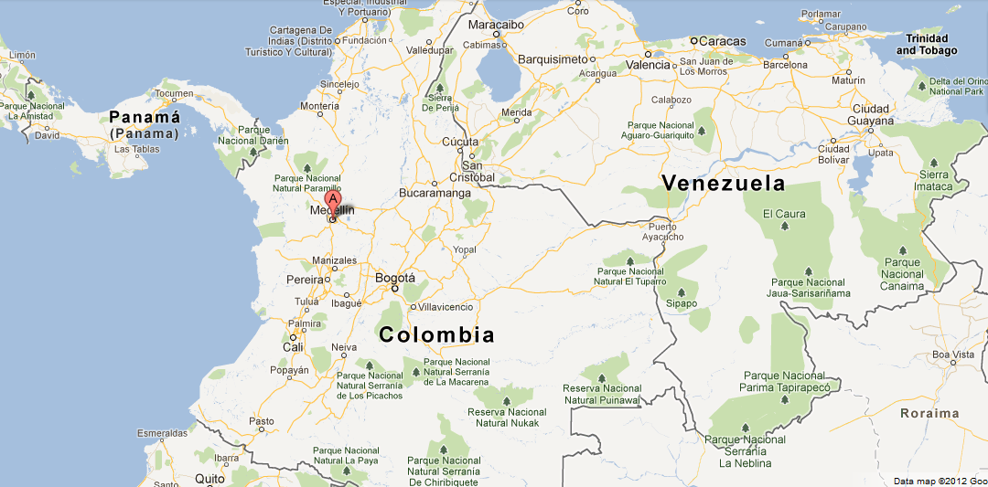

Slide 3
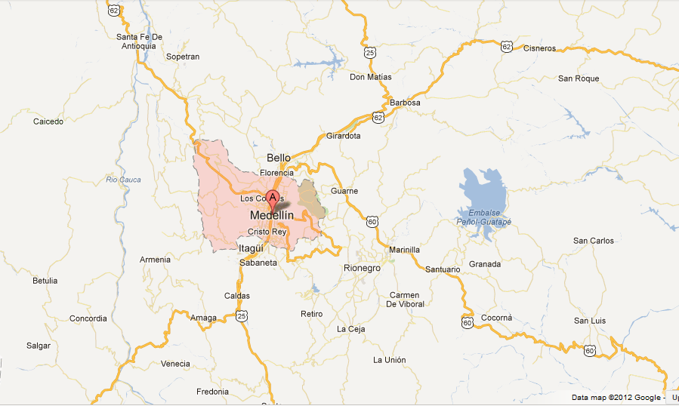

Slide 4
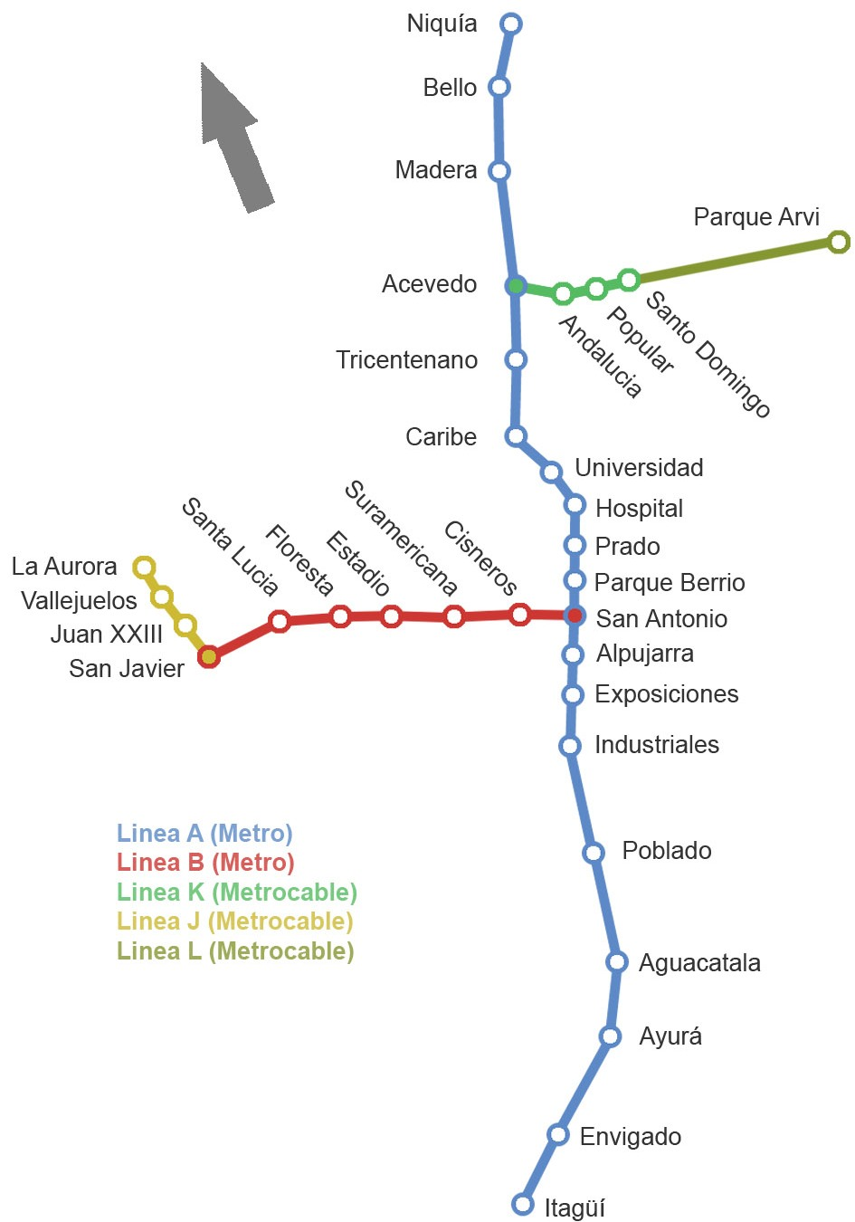
Síť veřejné osobní dopravy města
Medellin

Slide 5
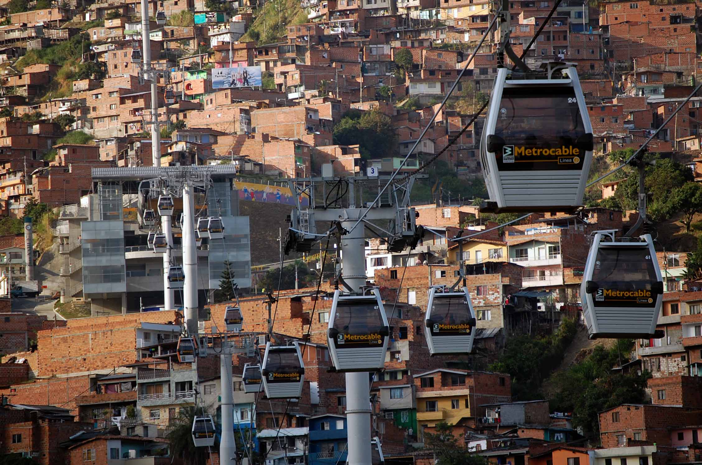

Slide 6
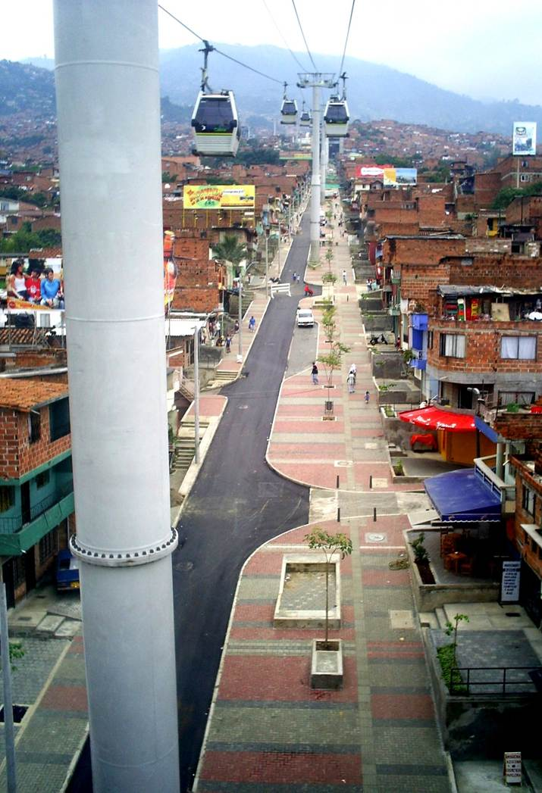
Lanová dráha
kapacita: 10 osob
v kabině
frekvence: 5 kabin za minutu
v jednom směru (3000 osob/hod
v jednom směru)
fronty vznikají jen občas při příjezdu vlaku

Slide 7
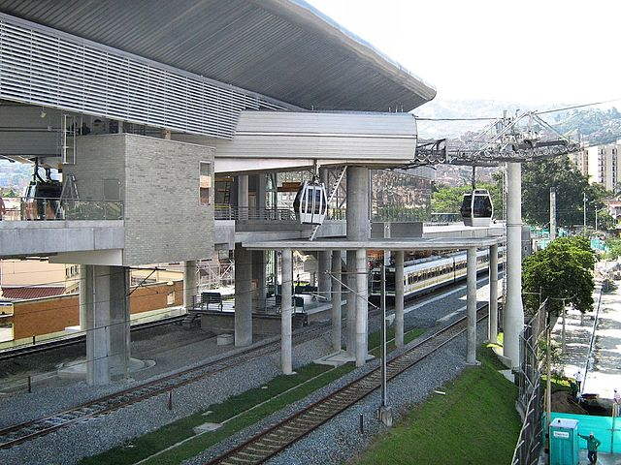

Slide 8
Lanová dráha – přínosy
zejména pro obyvatele okolí města
  zkrácení doby přepravy
  přímé napojení na metro (jízdní doklady totožné)
  stavba mostu pro pěší ke stanici LN
  (6000 obyvatel)
  ve stanicích LN zřízeny PC centra
rapidní pokles kriminality
investice
zaměstnanost
Santo Domingo – 3 nové pobočky bank
turismus

Slide 9
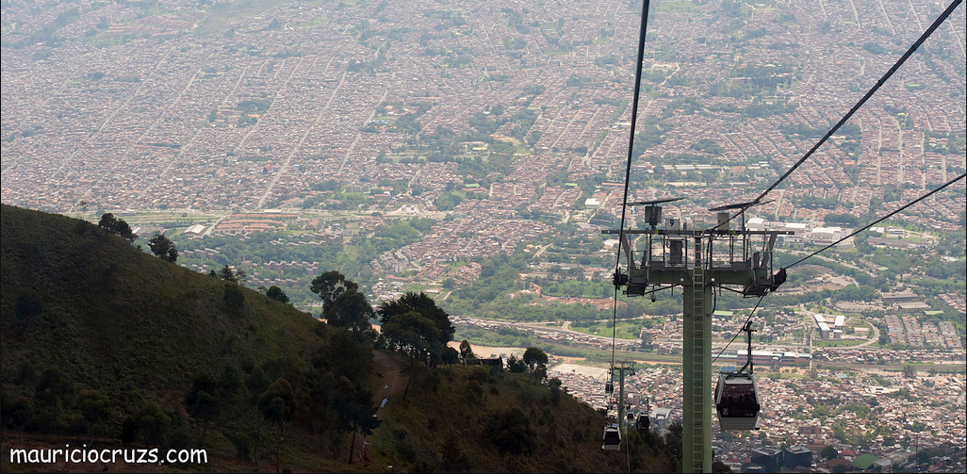

Slide 10
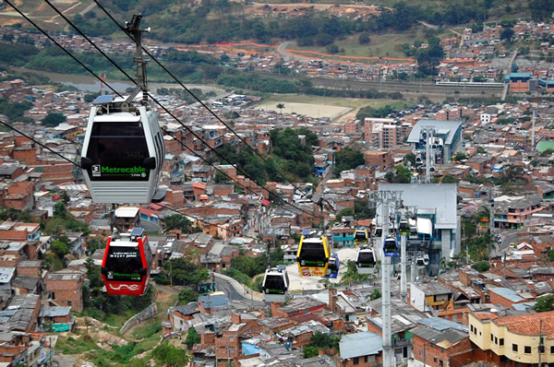

Slide 11
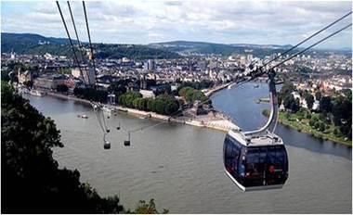

Slide 13
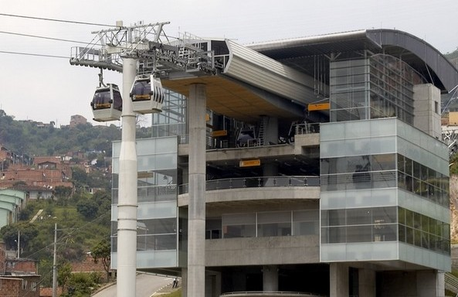

Slide 14
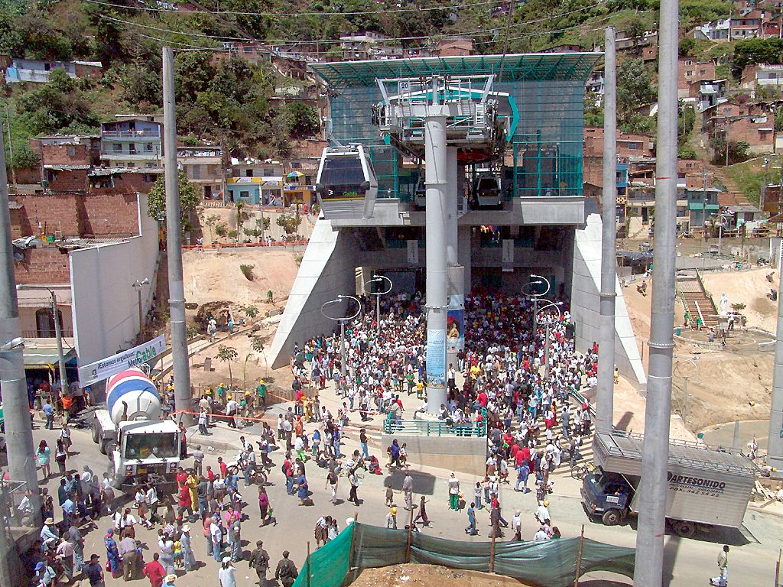

Slide 15
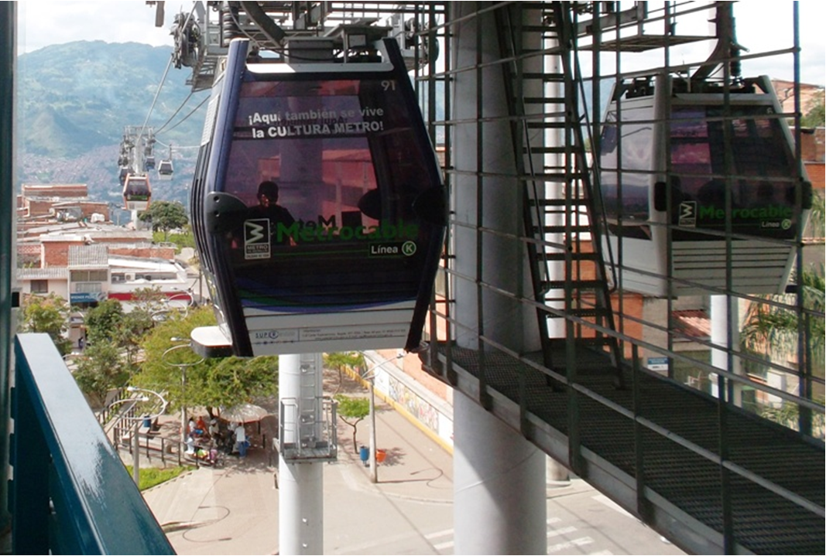

Slide 16
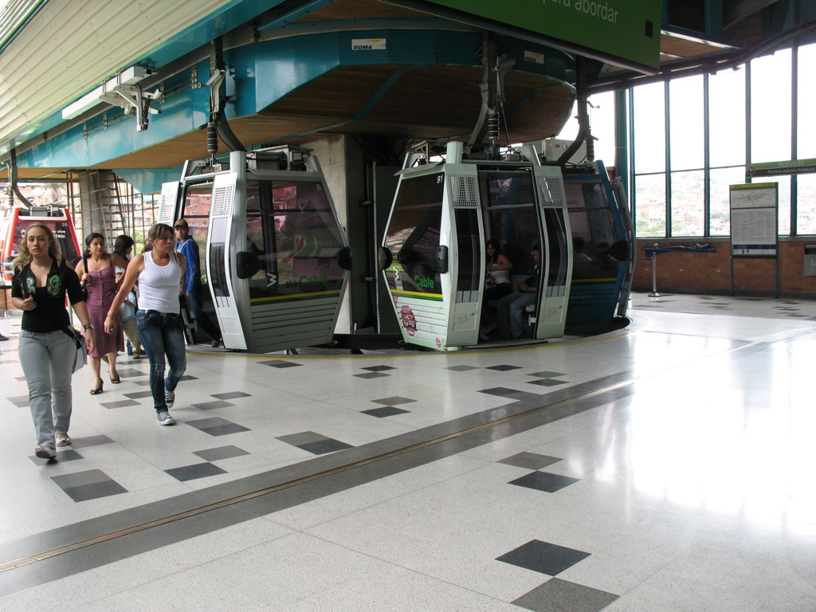

Slide 17
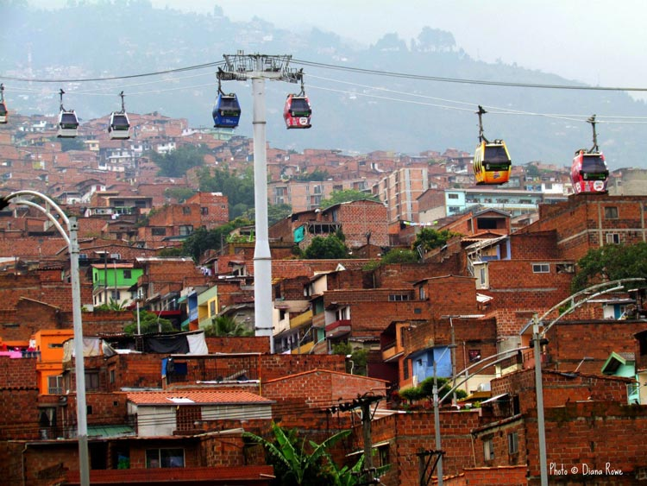

Slide 18
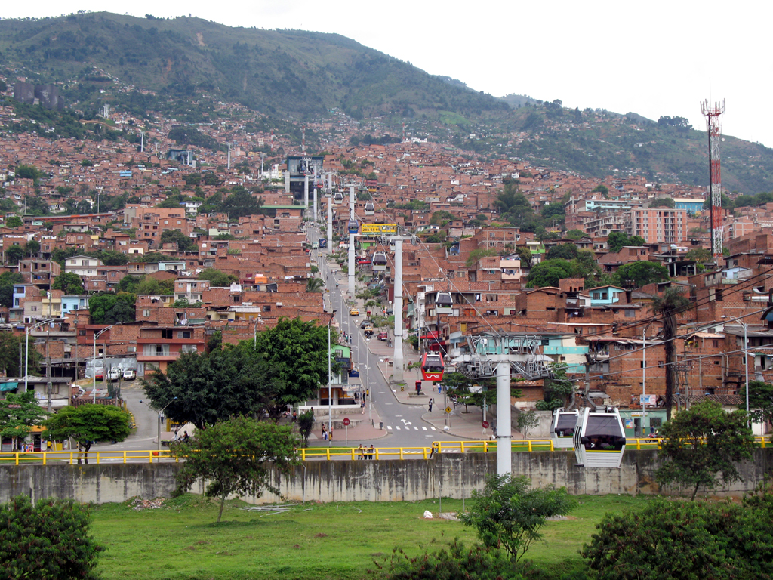

Slide 19


